Slide 1
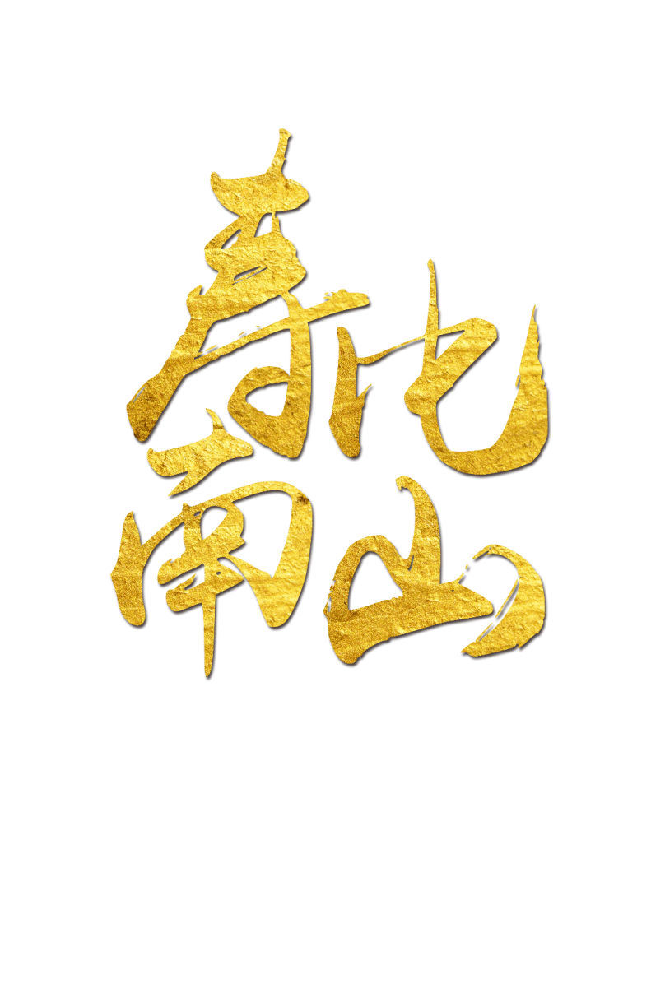
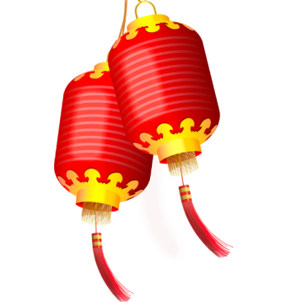
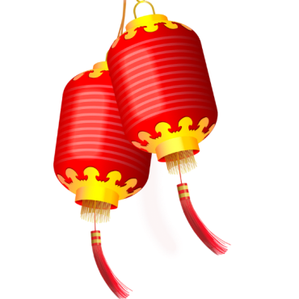
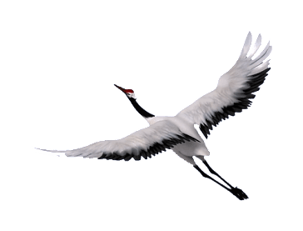
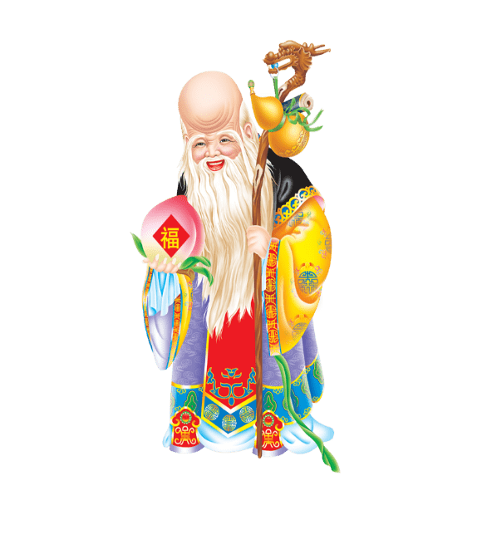
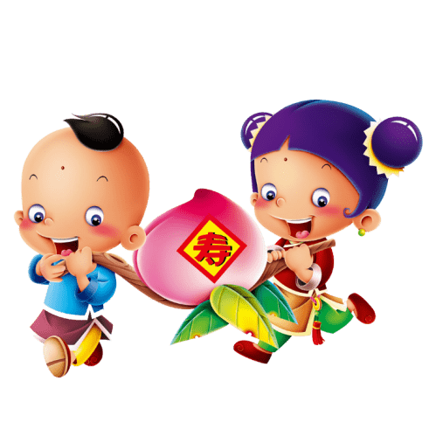

Slide 2
祝老寿星六十大寿
福如东海 寿比南山

Slide 3
祝老寿星

Slide 4
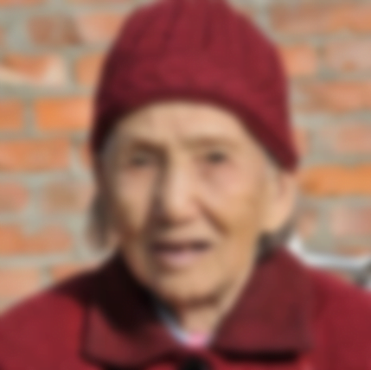

Slide 5
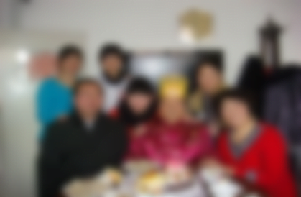
祝老寿星福如东海，寿比南山
让我们一起恭祝老寿星，福如东海，日月昌明。松鹤长春，春秋不老，古稀重新，欢乐远长。同时也祝愿在场嘉宾的每一位来宾都幸福安康!最后祝各位来宾万是如意，心想事成，让我们共同度过这美好的时光。

Slide 6
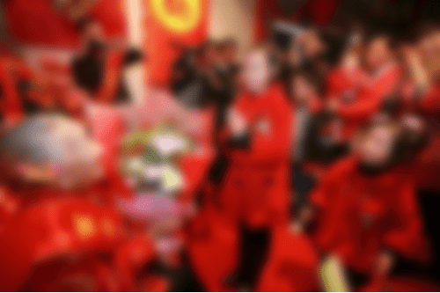
祝老寿星福如东海，寿比南山
让我们一起恭祝老寿星，福如东海，日月昌明。松鹤长春，春秋不老，古稀重新，欢乐远长。同时也祝愿在场嘉宾的每一位来宾都幸福安康!最后祝各位来宾万是如意，心想事成，让我们共同度过这美好的时光。

Slide 7
祝老寿星福如东海，寿比南山
让我们一起恭祝老寿星，福如东海，日月昌明。松鹤长春，春秋不老，古稀重新，欢乐远长。同时也祝愿在场嘉宾的每一位来宾都幸福安康!最后祝各位来宾万是如意，心想事成，让我们共同度过这美好的时光。

Slide 8
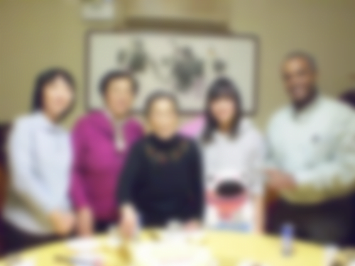
让我们一起恭祝老寿星，福如东海，日月昌明。松鹤长春，春秋不老，古稀重新，欢乐远长。同时也祝愿在场嘉宾的每一位来宾都幸福安康!最后祝各位来宾万是如意，心想事成，让我们共同度过这美好的时光。

Slide 10
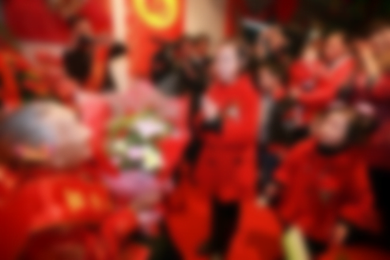
祝老寿星福如东海，寿比南山
让我们一起恭祝老寿星，福如东海，日月昌明。松鹤长春，春秋不老，古稀重新，欢乐远长。同时也祝愿在场嘉宾的每一位来宾都幸福安康!最后祝各位来宾万是如意，心想事成，让我们共同度过这美好的时光。

Slide 11
祝老寿星福如东海，寿比南山
让我们一起恭祝老寿星，福如东海，日月昌明。松鹤长春，春秋不老，古稀重新，欢乐远长。同时也祝愿在场嘉宾的每一位来宾都幸福安康!最后祝各位来宾万是如意，心想事成，让我们共同度过这美好的时光。

Slide 13
祝老寿星福如东海，寿比南山
让我们一起恭祝老寿星，福如东海，日月昌明。松鹤长春，春秋不老，古稀重新，欢乐远长。同时也祝愿在场嘉宾的每一位来宾都幸福安康!最后祝各位来宾万是如意，心想事成，让我们共同度过这美好的时光。

Slide 14
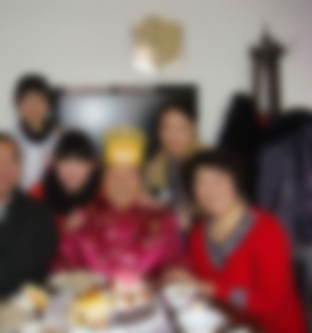
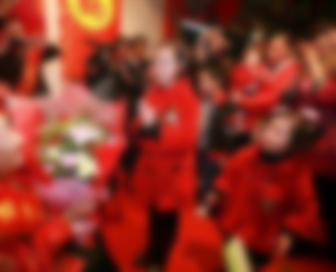
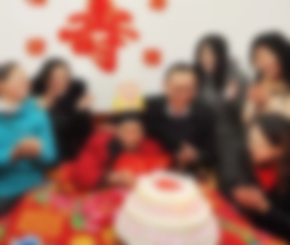
祝老寿星福如东海，寿比南山
让我们一起恭祝老寿星，福如东海，日月昌明。松鹤长春，春秋不老，古稀重新，欢乐远长。同时也祝愿在场嘉宾的每一位来宾都幸福安康!最后祝各位来宾万是如意，心想事成，让我们共同度过这美好的时光。

Slide 15
祝老寿星福如东海，寿比南山
让我们一起恭祝老寿星，福如东海，日月昌明。松鹤长春，春秋不老，古稀重新，欢乐远长。同时也祝愿在场嘉宾的每一位来宾都幸福安康!最后祝各位来宾万是如意，心想事成，让我们共同度过这美好的时光。

Slide 16
祝老寿星福如东海，寿比南山
让我们一起恭祝老寿星，福如东海，日月昌明。松鹤长春，春秋不老，古稀重新，欢乐远长。同时也祝愿在场嘉宾的每一位来宾都幸福安康!最后祝各位来宾万是如意，心想事成，让我们共同度过这美好的时光。

Slide 17
祝老寿星福如东海，寿比南山
让我们一起恭祝老寿星，福如东海，日月昌明。松鹤长春，春秋不老，古稀重新，欢乐远长。同时也祝愿在场嘉宾的每一位来宾都幸福安康!最后祝各位来宾万是如意，心想事成，让我们共同度过这美好的时光。

Slide 18
祝老寿星福如东海，寿比南山
让我们一起恭祝老寿星，福如东海，日月昌明。松鹤长春，春秋不老，古稀重新，欢乐远长。同时也祝愿在场嘉宾的每一位来宾都幸福安康!最后祝各位来宾万是如意，心想事成，让我们共同度过这美好的时光。

Slide 19
祝老寿星福如东海，寿比南山
让我们一起恭祝老寿星，福如东海，日月昌明。松鹤长春，春秋不老，古稀重新，欢乐远长。同时也祝愿在场嘉宾的每一位来宾都幸福安康!最后祝各位来宾万是如意，心想事成，让我们共同度过这美好的时光。

Slide 21
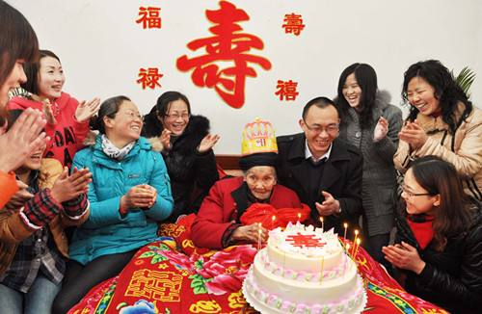
祝老寿星福如东海，寿比南山
让我们一起恭祝老寿星，福如东海，日月昌明。松鹤长春，春秋不老，古稀重新，欢乐远长。同时也祝愿在场嘉宾的每一位来宾都幸福安康!最后祝各位来宾万是如意，心想事成，让我们共同度过这美好的时光。

Slide 22
在六十年的风雨中，老太太含辛茹苦的将她的子女抚养成人。六十年的风风雨雨，六十载生活沧桑。岁月的泪痕悄悄的爬上了她的额头，将老人家的双鬓染成白霜。大千世界里，孩子们把心中的话语都撒向老人那宽厚慈爱的胸膛。“严于律己，宽以待人，认真工作，发奋图强”简单的话语，让儿女镌刻在心，永记不忘。

Slide 23
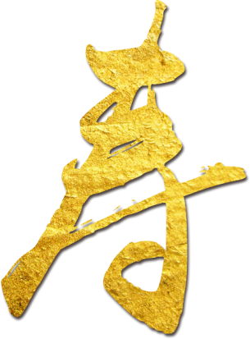
老人的辛苦并没有白费，在她的教育下，子女们都已经长大成人，为老人赢得了无尚的荣光。她的儿女----受人尊敬的...先生已经成为名候一方的成功人士。先如今老寿星一家四世同堂，正可谓儿子孝，儿媳能，女儿贤，女婿强。就连在校学习的孙子，孙女，外孙，外孙女们也是聪明伶俐，成绩优异，捷报频传，后继有人。

Slide 24
